Slide 1


Tin học - lớp 4
Bài 4: Chèn và trình bày bảng trong văn bản

Slide 2


TIN HỌC
Mục tiêu bài học
1. Chèn được bảng vào trang soạn thảo
2. Biết cách chỉnh kích thước bảng
3. Biết cách nhập ô, tách ô trong bảng
4. Gõ được chữ, số vào bảng

Slide 3

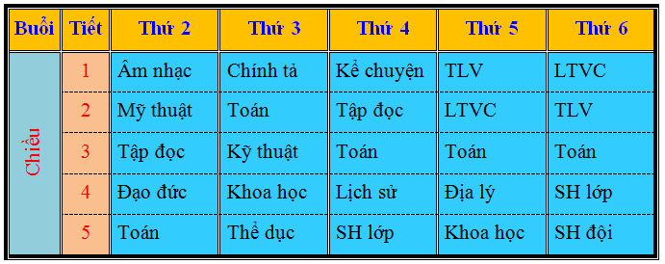
Văn bản 1:
THỜI KHÓA BIỂU LỚP 5A1
Buổi CHIỀU:
Thứ 2: Âm nhạc, Mỹ thuật, Tập đọc, Đạo đức, Toán
Thứ 3: Chính tả, Toán, Kỹ thuật, Khoa học, Thể dục.
Thứ 4: Kể chuyện, Tập đọc, Toán, Lịch sử, SH lớp.
Thứ 5: TLV, LTVC, Toán, Đạ lý, Khoa học.
Thứ 6: LTVC, TLV, Toán, SH lớp, SH đội.
Văn bản 2:
THỜI KHÓA BIỂU LỚP 5A1

Slide 4


TIN HỌC
BÀI 4
Chèn và trình bày bảng
trong văn bản

Slide 5

TIN HỌC
Bài 4: Chèn và trình bày bảng trong văn bản
1. Chèn bảng vào trang soạn thảo.
Cách 1:

Slide 6
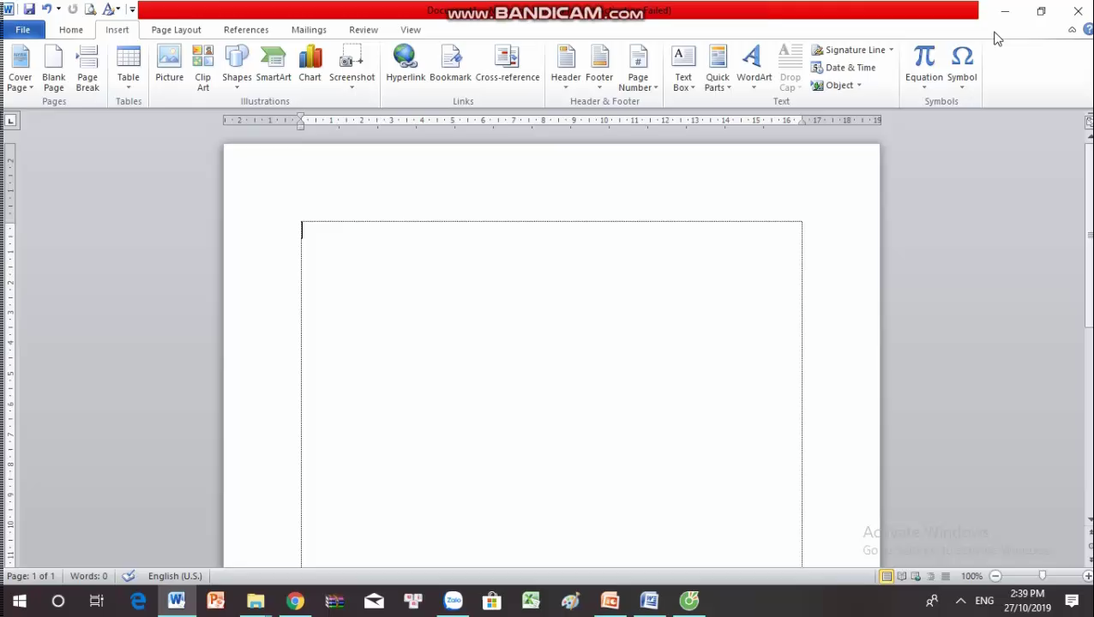

Slide 7

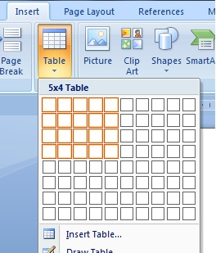
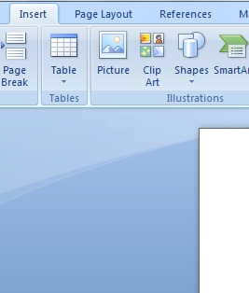

TIN HỌC
Bài 4: Chèn và trình bày bảng trong văn bản
1. Chèn bảng vào trang soạn thảo.
Cách 1:
Bước 1:
Trong thẻ Insert
chọn
Bước 2:
Di chuyển con trỏ chuột vào vùng có các ô vuông để chọn số dòng và số cột. Nháy chuột để chèn bảng vào trang soạn thảo.

Slide 8

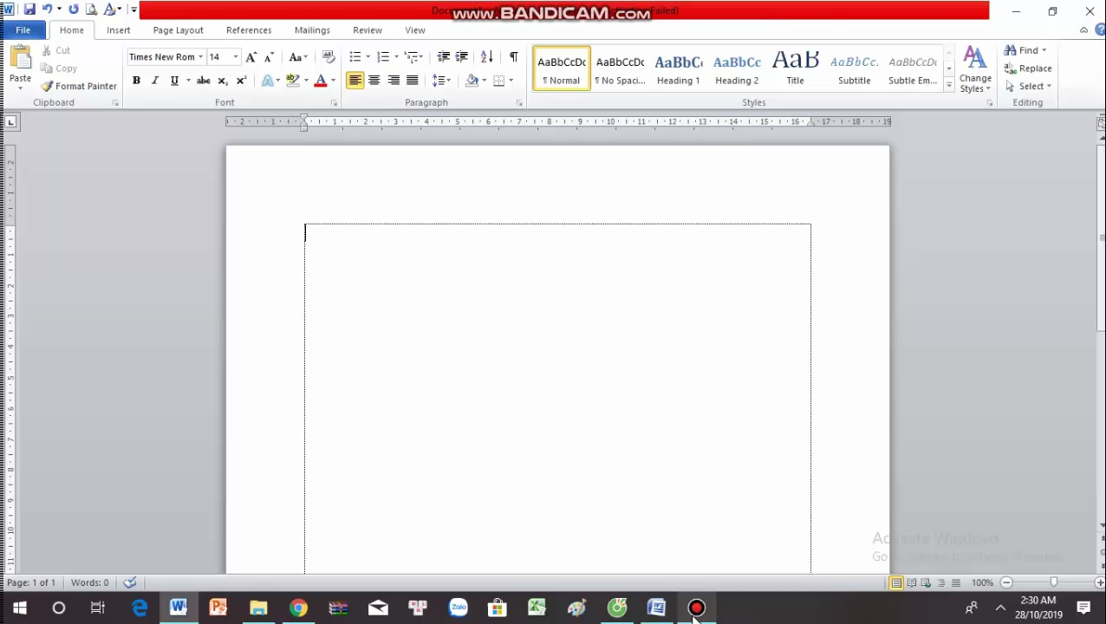
TIN HỌC
Bài 4: Chèn và trình bày bảng trong văn bản
1. Chèn bảng vào trang soạn thảo.
Cách 2:

Slide 9
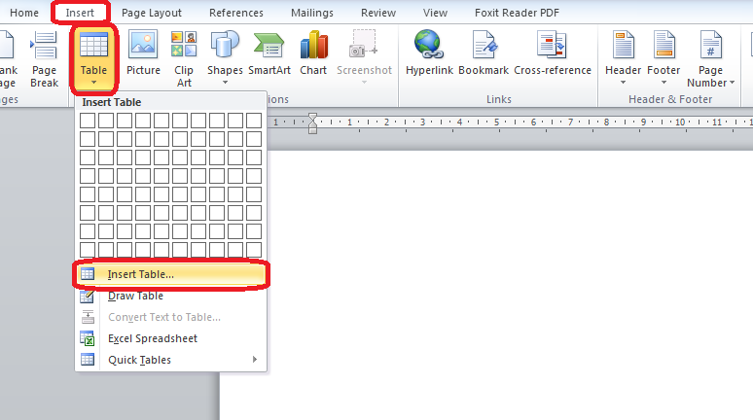
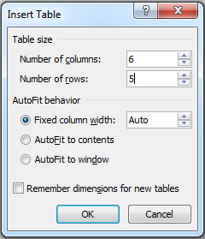
TIN HỌC
Bài 4: Chèn và trình bày bảng trong văn bản
1. Chèn bảng vào trang soạn thảo.
Cách 2:
Bước 1:
Trong thẻ Insert em chọn Table rồi chọn Insert Table
Bước 2:
Em điền số cột, số dòng rồi bấm OK

Slide 10

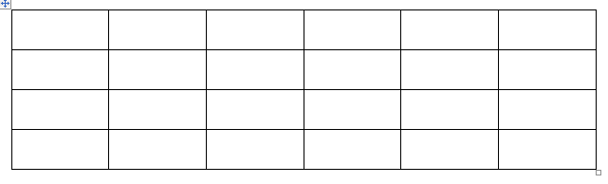
TIN HỌC
Bài 4: Chèn và trình bày bảng trong văn bản
Em hãy áp dụng một trong hai cách tạo bảng vừa học, hãy tạo một bảng gồm 4 dòng và 6 cột vào trang soạn thảo.

Slide 11
TIN HỌC
Bài 4: Chèn và trình bày bảng trong văn bản
2. Trình bày bảng.
a) Điều chỉnh độ rộng của cột và dòng.

Slide 12
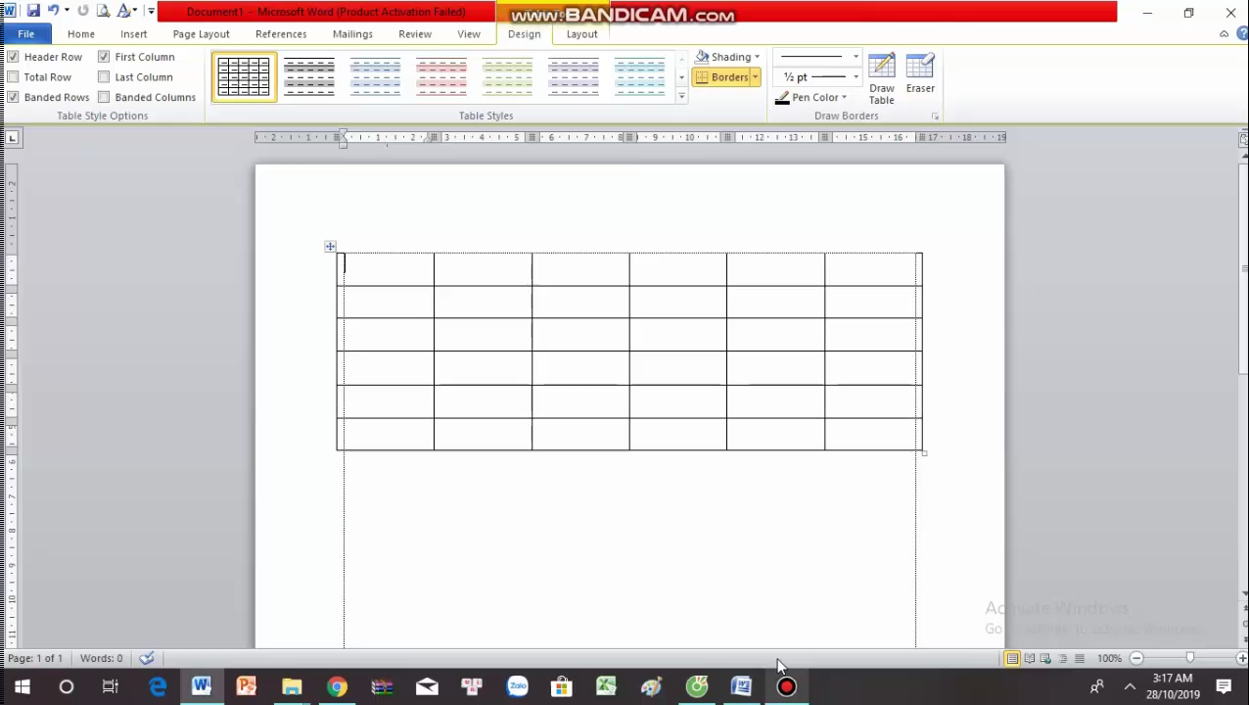
TIN HỌC
Bài 4: Chèn và trình bày bảng trong văn bản
2. Trình bày bảng.
a) Điều chỉnh độ rộng của cột và dòng.

Slide 13

TIN HỌC
Bài 4: Chèn và trình bày bảng trong văn bản
2. Trình bày bảng.
b) Gộp các ô trong bảng.

Slide 14
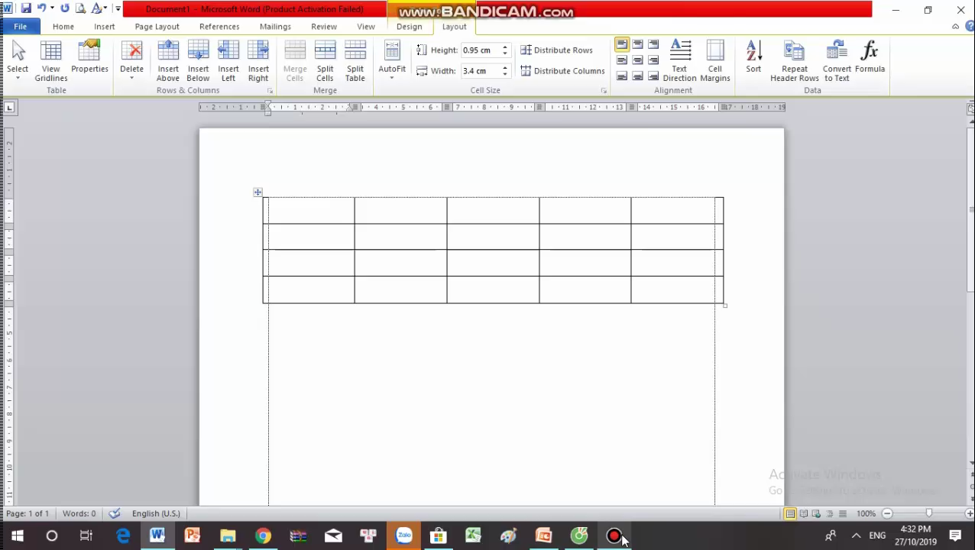
TIN HỌC
Bài 4: Chèn và trình bày bảng trong văn bản
2. Trình bày bảng.
b) Gộp các ô trong bảng.

Slide 15
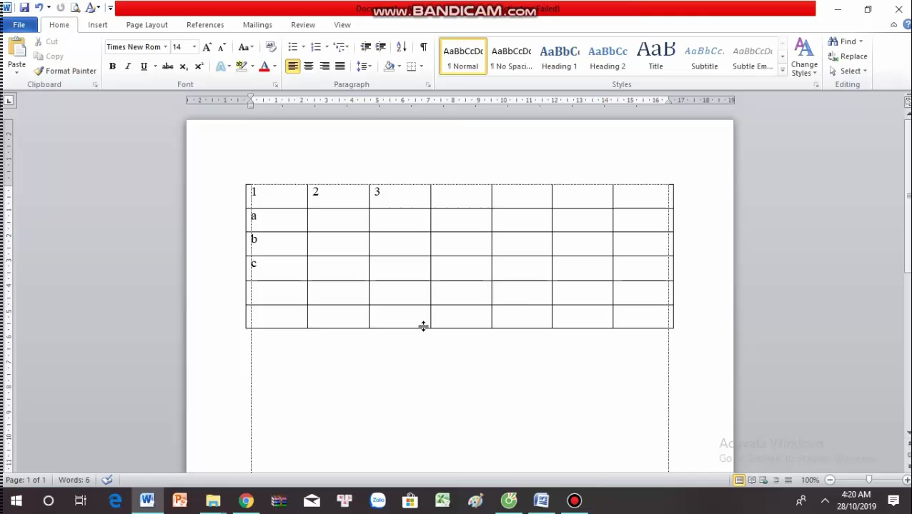
TIN HỌC
Bài 4: Chèn và trình bày bảng trong văn bản
2. Trình bày bảng.
c) Tách ô trong bảng.

Slide 16

TIN HỌC
Bài 4: Chèn và trình bày bảng trong văn bản
Em hãy thực hành cách trình bày bảng trên bảng em mới tạo.

Slide 17
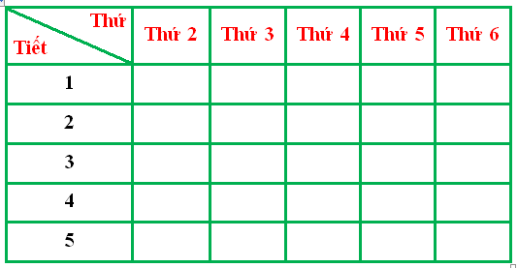
TIN HỌC
Bài 4: Chèn và trình bày bảng trong văn bản
HOẠT ĐỘNG THỰC HÀNH
1. Trao đổi với bạn cùng máy, lập thời khóa biểu của lớp em theo mẫu dưới đây. Lưu thời khóa biểu vừa tạo vào thư mục của em trên máy tính, đặt tên là Thời khóa biểu.

Slide 18
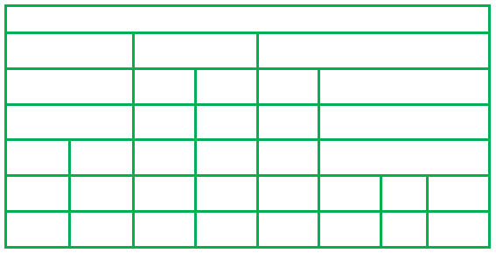
TIN HỌC
Bài 4: Chèn và trình bày bảng trong văn bản
HOẠT ĐỘNG THỰC HÀNH
2. Chèn bảng có 7 dòng và 8 cột vào trang soạn thảo rồi chỉnh sửa bảng theo mẫu dưới đây.

Slide 19

TIN HỌC
Bài 4: Chèn và trình bày bảng trong văn bản
HOẠT ĐỘNG ỨNG DỤNG, MỞ RỘNG
Từ bảng em đã tạo ở bài thực hành 1, em hãy tìm hiểu các chức năng trong thẻ Layout. Giải thích các chức năng em tìm hiểu được.

Slide 20
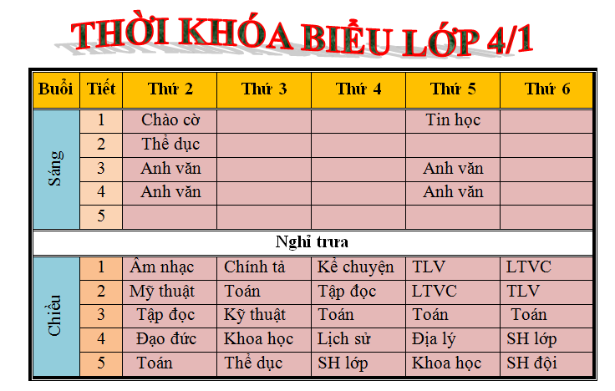

Slide 21
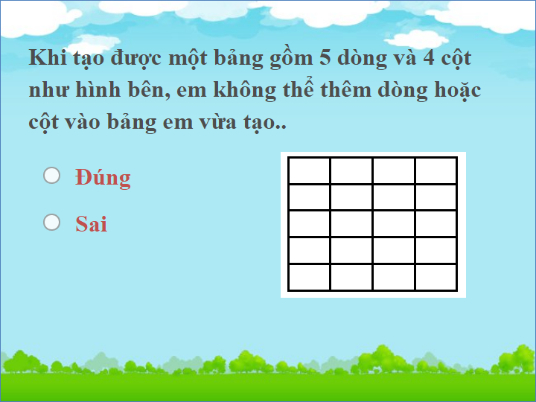

Chèn bài tập
Bấm vào các Quiz nút chỉnh sửa đối tượng này

Slide 22
TIN HỌC
Em cần ghi nhớ
Em có thể chèn bảng có số dòng và số cột tùy ý vào văn bản.
☞ Em có thể điều chỉnh độ rộng, hẹp của cột và dòng; nhập, tách các ô trong bảng; thêm, bớt cột và dòng của bảng.

Slide 23
TIN HỌC
BÀI 4
Chèn và trình bày bảng
trong văn bản

Slide 24

«n bµi cò

Slide 25

C©u 1: Thùc hiÖn t¹o mét b¶ng 6 dßng 5 cét?
BẤM VÀO ĐÂY ĐỂ THỰC HÀNH

Slide 26
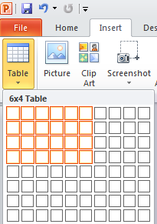
Các bước chèn bảng vào trang soạn thảo:
Bước 1: Trong thẻ Insert, chọn
Bước 2: Di chuyển con trỏ chuột vào vùng có các ô vuông để chọn số dòng và số cột. Nháy chuột để chèn bảng vào trang soạn thảo.

Slide 27


Bài 4: Chèn và trình bày bảng trong văn bản ( tiết 2)

Slide 28
Mục tiêu
- Chèn được bảng vào trang soạn thảo.
Biết cách chỉnh kích thước bảng, kích thước cột, dòng trong bảng.
Biết cách nhập ô, tách ô trong bảng.
Gõ được chữ, số vào bảng.

Slide 29
NỘI DUNG
Hoạt động 1
ÔN LẠI KIẾN THỨC
Hoạt động 2
THỰC HÀNH

Slide 30

1. Hoạt động 1: Ôn lại kiến thức
Trò chơi: Phần quà bí mật

Slide 31
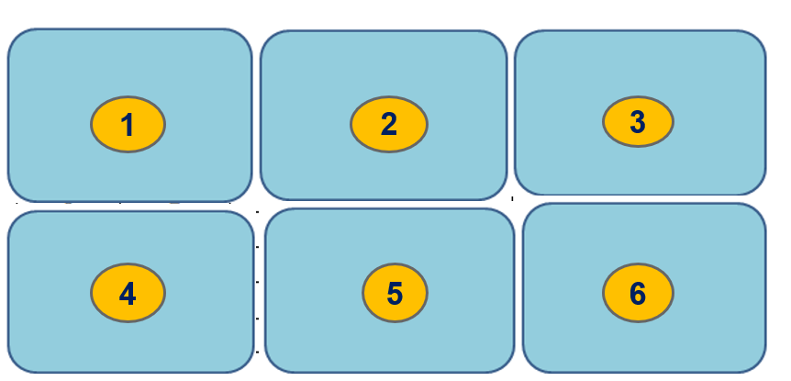
1. Hoạt động 1: Ôn lại kiến thức
Cách chơi
Trên màn hình gồm 6 câu hỏi. Mỗi câu hỏi tương ứng với 1 món quà. Sau 5 giây suy nghĩ bạn nào giơ tay nhanh nhất, trả lời đúng thì sẽ nhận được món quà của câu hỏi đó.

Slide 32

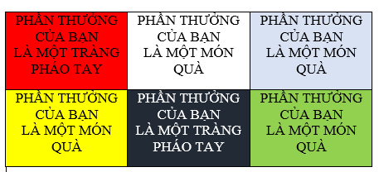
Trò chơi: Phần quà bí mật
1
2
3
4
5
6

Slide 33

Câu hỏi 1:
Trò chơi: Phần quà bí mật
Để tạo chữ đậm em nhấn phím nút lệnh nào sao đây?
A
0
2
1
5
3
4
B
C

Slide 34
Câu hỏi 2:
Trò chơi: Phần quà bí mật
Chọn phát biểu đúng
Em có thể căn lề các chữ có trong ô của bảng không?
0
2
1
5
3
4
A. Có
B. Không

Slide 35
Câu hỏi 3:
Trò chơi: Phần quà bí mật
Em sử dụng nút lệnh nào sau đây để tạo bảng trong văn bản?
A
0
2
1
5
3
4
B
C

Slide 36
Trò chơi: Phần quà bí mật
Câu hỏi 4:
Để căn giữa đoạn văn bản em dùng nút lệnh:
0
2
1
5
3
A
4
B
C

Slide 37
Trò chơi: Phần quà bí mật
Câu hỏi 5:
Chọn phát biểu đúng
Trước khi tạo bảng em cần chú ý:
0
2
1
5
3
4
A. Đặt con trỏ soạn thảo nơi định chèn thêm bảng.
B. Con trỏ soạn thảo ở đâu cũng được.

Slide 38
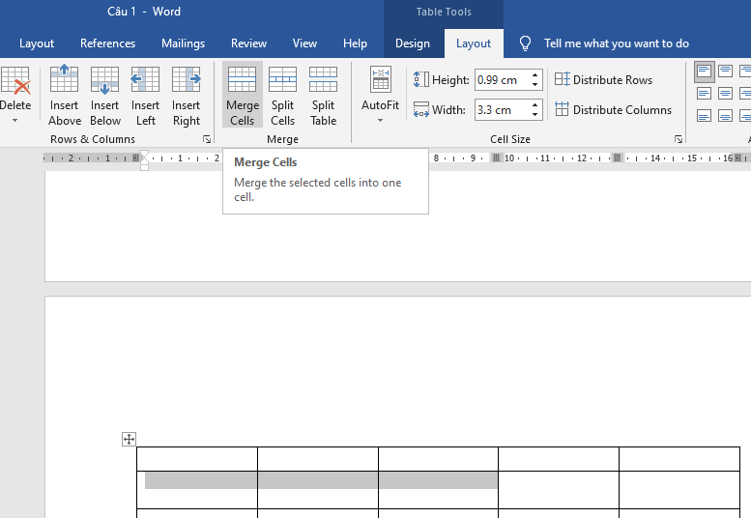
Câu hỏi 6:
Trò chơi: Phần quà bí mật
Em hãy cho biết thao tác chọn thẻ Layout/ chọn Merge Cells có tác dụng gì trong bảng?
0
2
1
5
3
4
A. Gộp các ô bất kỳ trong bảng
B. Gộp các ô đã chọn trong bảng
C. Xóa hàng đầu tiên trong bảng
Đáp án: B

Slide 39


Slide 40
1.Trao đổi với bạn,
lập
thời khóa biểu
của lớp mình.
Lưu
thời khóa
thư mục của em
trên máy tính,
đặt tên
biểu vừa tạo vào
là
“Thời khóa biểu” .
 | Thứ 2 | Thứ 3 | Thứ 4 | Thứ 5 | Thứ 6
1
2
3
4
5
Thứ
Tiết

Slide 41
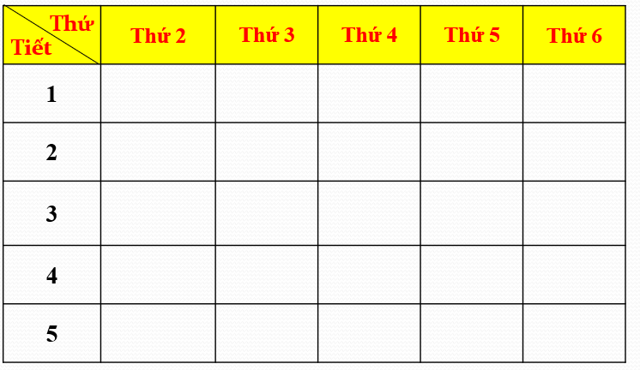
Hướng dẫn:
- Số dòng, cột trong bảng?
- Có căn lề văn bản trong các ô không?
- Chữ trong bảng có những màu gì?
- Các ô trong bảng có những màu nào?

Slide 42
2. Chèn bảng có 7 dòng và 8 cột vào trang soạn thảo rồi chỉnh sửa bảng theo mẫu dưới đây:

Slide 43
- Chèn bảng
Bước 1. Trong thẻ Insert em chọn Table
Bước 2. Em di chuyển con trỏ chuột vào vùng có các ô vuông để chọn số dòng và số cột. Em chọn 7 dòng hành dọc và 8 cột hàng ngang.
- Để gộp các ô trong bảng
Bước 1. Đưa con trỏ chuột vào vị trí ô bắt đầu gộp, nhấn giữa nút trái chuột, kéo chọn vào ô cần gộp rồi thả chuột.
Bước 2. Trên thẻ Layout chọn Merge Cells để gộp các ô

Slide 44





3. Chèn bảng có 4 dòng và 5 cột vào trang soạn thảo và tìm hiểu các chức năng sau trong thẻ Layout

Slide 45
Nối các nút lệnh cột A tương ứng với các chức năng cột B :
Cột B
A Xóa cột, dòng, ô hoặc toàn bộ bảng
B. Thêm cột mới vào phía dưới vị trí em đã chọn
C. Thêm cột mới vào phía trên vị trí em đã chọn
D. Thêm dòng mới và phía bên phải vị trí em đã chọn
E. Thêm dòng mới và phía bên trái vị trí em đã chọn
Cột A

Slide 46
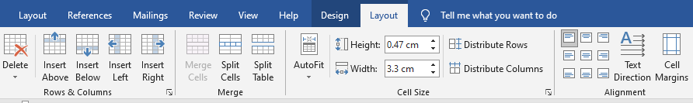
Chức năng của các nút lệnh trong thẻ Layout sau khi chèn bảng
Các em có thể thêm, bớt cột và dòng của bảng.

Slide 47
GHI NHỚ
Em có thể chèn bảng có số dòng và số cột tuỳ ý vào văn bản.
Em có thể điều chỉnh độ rộng, hẹp của cột và dòng; nhập, tách các ô trong bảng; thêm, bớt cột và dòng của bảng.

Slide 48





NHỔ CÀ RỐT

Slide 49




Con có dám thử không?
Được chứ. Nhưng để ta xem con ở trường có học hành chăm chỉ không thì ta mới cho
Bác ơi ! Cháu đói lắm bác cho cháu củ cà rốt được không ạ ?
Dạ. Con đồng ý
Giờ ta sẽ cho con tự nhổ cà rốt

Slide 50






Câu 1: Để chèn bảng vào trang văn bản em thực hiện lệnh nào sau đây?
Chọn thẻ Insert -> Chọn Icons
A :
Chọn thẻ Format -> Chọn Shapes
B :
Chọn thẻ Home -> Chọn Pictures
C :
Chọn thẻ Insert -> Chọn Table
D :
A B C D

Slide 51

Câu 2: Để tách ô em nhấn vào thẻ layout rồi nhấn vào:?
A :
Split cells
B :
Marge cells
C :
Split table
D :
Draw table
A B C D

Slide 52
Câu 3: Để chèn thêm hàng vào phía dưới con trỏ soạn thảo em chọn?
C :
A :
B :
D :
A B C D

Slide 53



